Slide 1
Jak udělat
SPATNOU
prezentaci

Slide 2
Používejte různé barvy pro každý snímek

Slide 3
Používejte mnoho legračních typů písem

Slide 4

Don’t prepare any handouts.
Everyone will be paying attention
to your every word,
and will remember everything
next week,
so who needs paper?

Slide 5
Nedělějte si starosti s gramatikou a pravopisem

Slide 6

Hlavní bod si nechte až na úplný konec
A zásadně ho neopakujte

Slide 7

Prezentaci si vůbec nezkoušejte a neseznamujte se se zařízením před začítkem prezentování.

Slide 8
Použijte jednobarevné barvy, s nízkým kontrastem pro text a pozadí

Slide 9

Používejte grafiku
Nebo zvuky
Které nemají s prezentací nic společného

Slide 10
Zapamatjte si vaši řeč slovo od slova
Když se ztratíte, můžete začít znovu od začátku

Slide 11

Nacpěte hodně malého textu na jeden snímek
See, isn’t this legible from 20 feet away?
http://www.microsoft.com/office/powerpoint/default.asp
http://www.indezine.com/products/powerpoint/index.html
http://www.soniacoleman.com/templates.htm
http://www.websiteestates.com/ppoint.html
http://www.brainybetty.com/20Percent.htm
http://www.brainybetty.com/index1.htm
https://www.microsoft.com/office/using/column08.asp
http://www.presentingsolutions.com/effectivepresentations.asp
http://www.bitbetter.com/powertips.htm
http://www.powerpointbackgrounds.com/powerpointtips.htm

Slide 12

Start talking before the animation stops
People tend to stop listening while they are watching, but who cares?

Slide 13
Don’t use any logical progression in presenting your thoughts;
this will keep your audience guessing!

Slide 14


Use many special effects
and lots of animation;
everyone will be very impressed!

Slide 15
Don’t worry about matching the design of your slides to the situation and topic.
Go ahead and use a circus theme for an executive budget meeting!

Slide 16

Zoom through the slides, and don’t add any more information.

Slide 17
Don’t give any thought to pacing.
Put several unrelated ideas on a single slide
or string a single thought…

Slide 18
through several slides.

Slide 19
Remember Burma Shave?

Slide 20

Don’t summarize,
review the major points,
or bring your presentation full circle to a conclusion.

Slide 21

And be sure to end with this view…!

Slide 22
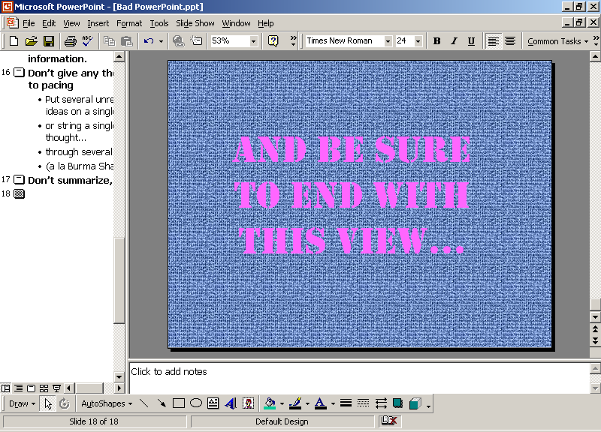


Slide 23
Created (with tongue firmly in cheek) by
Sharon Barnes
South Central Kansas Library System
sbarnes@sckls.info

